Slide 1
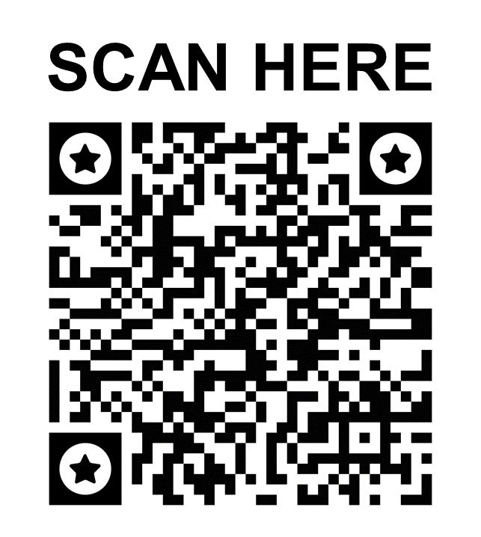
Ethische Hotline
24 uur per dag • 365 dagen per jaar
2024
altijd
overal
we zijn er
om naar u
te luisteren
Als u voor een ethisch dilemma komt te staan is de Ethische Hotline er voor u. U kunt ernstige zaken melden, zoals vermoedens van omko-ping, fraude, het risico van witwassen, boek-houdkundige onregelmatigheden, overtredingen van de antitrustwetgeving, misbruik van activa en middelen, belangenconflicten, misbruik van geschenken en entertainment, openbaarmaking van gevoelige informatie, discriminatie, vergel-ding, bedreigingen, morele of seksuele intimi-datie en soortgelijke situaties. Elke vermoede overtreding van de Brink's ethische code dient te worden gemeld via de Ethische Hotline.
001 503 748 0484
Maak een Collect Call
Maak uw zorgen vertrouwelijk kenbaar
U zal worden beschermd tegen vergelding
Contact in het Nederlands, het Spaans en het Engels | Contacto en holandés, español y inglés
| Contact in Dutch, Spanish and English
De Ethische Hotline wordt beheerd door een onafhankelijk bedrijf..U kunt erop vertrouwen dat alle klachten vertrouwelijk worden behandeld door de Brink’s Ethics & Compliance Group. U kunt er ook op vertrouwen dat wanneer u een anonieme melding wilt doen, uw identificatiegegevens niet zullen worden doorgegegeven aan Brink’s.

